Slide 1
De langverwachte kaders: Nationaal Plan Energiesysteem
Laetitia Ouillet, eRisk Group & Voetnoten (podcast)

Slide 2

Aanloop
Vertaling van hogere targets voor CO2 doel 2030 (van 49% naar 55%-60%)
Diverse adviezen en analyses: Commissie van Geest, IBO, II3050, Target Grid, burgerraadpleging, gebruikssectoren, analyses PBL, optimalisatiestudie kernenergie, WRR rapport over rechtvaardigheid, expertgroep 2050, talloze moties TK (etc)
Aanvullende klimaatpakket: KEV rekent voor het eerst rond
Lancering NPE:
  Concept: consultatie plus brede dialoog
  Ontwerpprincipes
  5 richtinggevende hoofdkeuzes
  Ketenanalyse (ketenbenadering?)
  Wettelijke borging in Energiewet

Slide 3
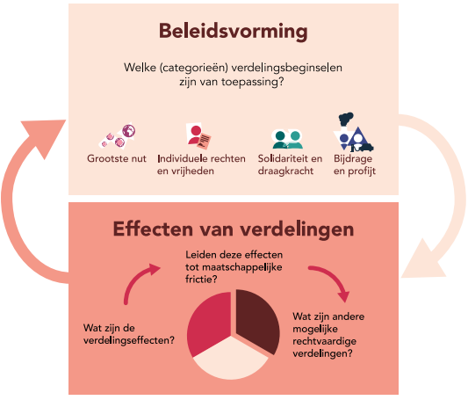
Ontwerpprincipes
Ruimtelijke effecten en verdelingsvraagstuk zijn toegevoegd
Betaalbaar, betrouwbaar & veilig, duurzaam: zo laag mogelijk maatschappelijke kosten vs lage prijzen, verdienvermogen, voorkomen van strategische afhankelijkheden, duurzaam is ook biodiversiteit
Rechtvaardig (en participatief): verdeelvraagstukken, betrekken van burgers bij vormgeven van beleid
Ruimte en milieu: gebiedsgericht, tijdig ruimte reserveren en aanwijsbeleid (grotere ruimtelijke impact energie dan de industrie die het mogelijk maakt)
Schaarste: infrastructuur maar ook beschikbaarheid koolstofdragers
Vier verdelingsbeginselen: breekt met logica klimaatakkoord

Slide 4
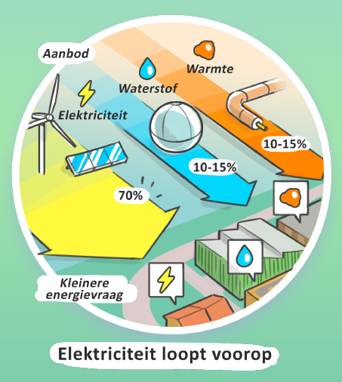
5 richtinggevende hoofdkeuzes
1) Maximaal aanbod
De echte keuze van het NPE
Uitgaan van hoogste vraagscenario’s
Strategische leveringszekerheid voor nationaal gebruik: nog nationale winning aardgas + LNG
Import blijft nodig (industrie, luchtvaart, scheepvaart)
Van onrendabele top subsidie naar wegnemen investeringsrisico’s: doorlichting instrumentarium
Systeemintegratie essentieel
Inzet op lokale bronnen voor warmte
CCS permanent nodig

Slide 5

5 richtinggevende hoofdkeuzes
2) Energiebesparing
Nationaal programma energiebesparing: nationale besparingsdoel
Extra uitdaging per vraagsector
Besparing moet aantrekkelijk zijn: mix aan maatregelen (subsidies, normering, financiering)
Energiebehoefte meewegen bij inzet van financiële middelen (welke vraag energie bij welke uitstootreductie)
Gedragsinzichten meenemen in beleid

Slide 6
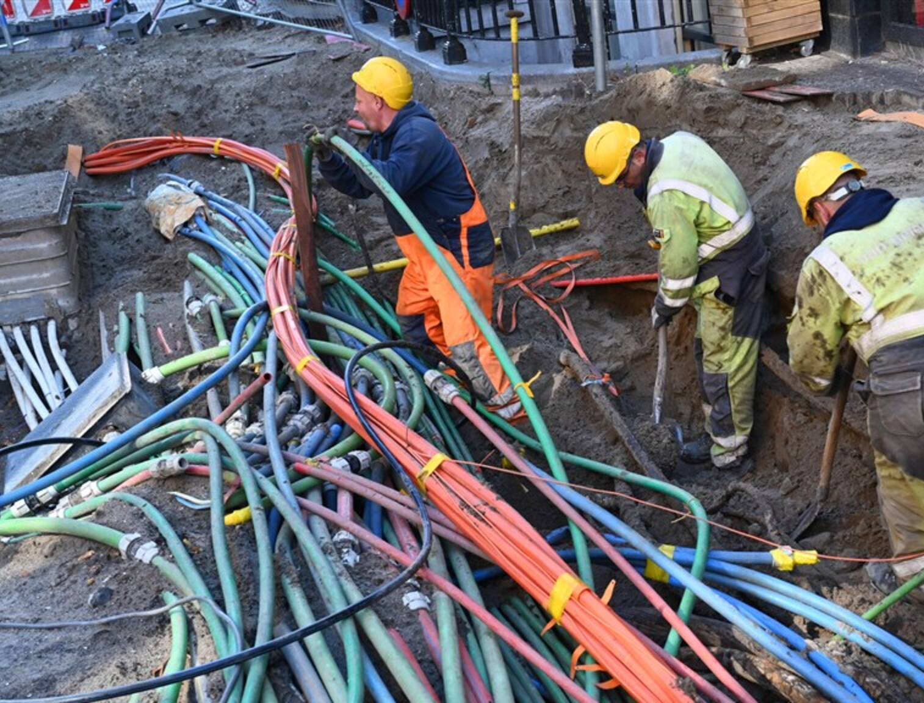
5 richtinggevende hoofdkeuzes
3) Verdelen bij schaarste
Prioriteitstelling energie en transportinfrastructuur: MIEK als basis
CO₂ vrije elektriciteit beperkt inzetbaar voor H₂: geen groene H₂ voor huishoudens en landbouw tot minstens 2035. Wel industrie/zwaar transport (en uiteraard balancering elektriciteit)
Synthetische brandstoffen hangen samen met toekomst voor EU en INT luchtvaart, hoeveelheid transport en internationale prijsontwikkeling

Slide 7

5 richtinggevende hoofdkeuzes
Maximaal verbonden
Nederland blijft hub voor Europese energiemarkt
Verder brengen van integratie
Gezamenlijke planvorming (EU industriebeleid?)
Samen sturen
Participatie en nieuwe manieren van samenwerken
Hubs (glastuinbouw/wijk): wettelijk mogelijk maken om energie te delen
Ketenbrede consortia: uitbreiding wind op zee met PPS (industrie)

Slide 8
Ontwikkelrichtingen 2050
Verviervoudiging aanbod elektriciteit (en vraag x3):
  Inzet op netto export
  Significante groei op land en op zee. 70GW WOZ, 3,5-7GW kernenergie (waaronder SMR’s)
  Nul uitstoot elektriciteit 2035
  Ombouw gascentrales voor flexibiliteit/back-up: bijmengverplichting
  Nieuwe prikkels ontwikkelen voor efficient gebruik infra
Systeemrol waterstof:
  4GW (2030) richting 15-20GW (2040)
  Blauwe waterstof is grote vraagteken (REDIII) wegens bindende nationale doelen voor groene waterstof inzet
  Import/doorvoer/opslag: 50% zelf maken, 50% importeren (Portugal, Chili, Canada, Oman)
Koolstofketen
  Biobrandstoffen, recyclaat, synthetische koolstoffen
  Noodzaak tot inperken van de vraag: efficiente inzet
  Recyclaat ipv import grond/koolstoffen heeft impact op energievraag in NL
Warmte
  Lokaal warmte als ontlasting van het elektriciteitsnet
  Terugtrekkende bewegingen over verantwoordelijkheid gemeente?

Slide 9
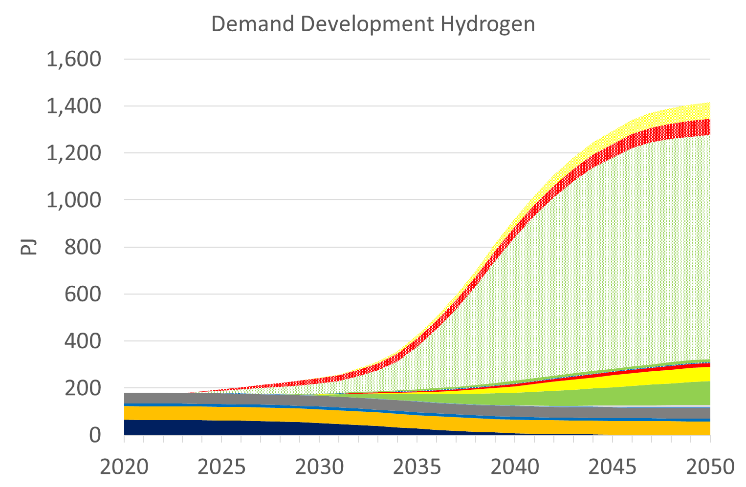
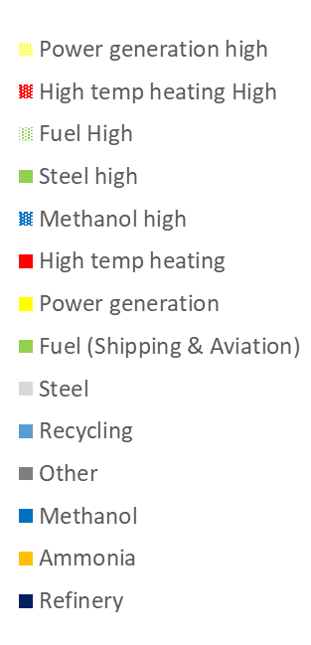
Brandstoffenvraag blijft een grote vraagteken
Source: eRisk Group analysis based on various sources (April 2021)

Slide 10
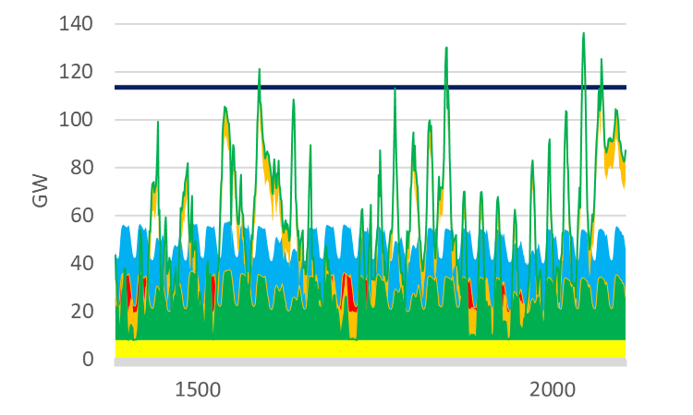
Het NPE in beeld? (maart 2050)
Elektriciteitsvraag
Gemiddelde totale energie- en grondstoffenvraag
Totale RES productie
Kernenergie
RES voor reguliere elektriciteitsvraag
Inzet back-up / H2
Inzet flexibiliteit
Gemiddelde moleculen productie

Slide 11

“Het energiesysteem gaat van een faciliterende naar een ordenende rol”
Nationaal Plan Energiesysteem, 2023

